Slide 1
教育培训微信小程序
班级：
姓名：
指导老师：

Slide 2
研究背景
目前随着智能手机的不断普及，基本上可以达到人均一台智能手机的地步，在这样的背景下，各行各业如何把自己的服务提供到手机终端上，是一个问题。智能手机的好处就是有各种各样的软件，并且交互性很好，用户使用起来方便，在智能手机刚开始的前几年，有很多行业已经开始提前布局移动终端，占领了相当大的市场，不仅提高了客户满意度，也提高了市场知名度，但是随着时代的发展，如果还一直开发移动终端的软件，会导致用户手机里面需要安装各种各样的软件，用户已经从刚开始的新奇，变成了现在的厌烦，手机内存太小，安装太多东西，或者非强制性的软件，用户都不想安装了。面对如今的用户需求情况，依然开发APP软件已经是一种战略性失败。在国内目前市场上所有的智能手机里面肯定安装得有微信，微信已经变成了智能手机通讯的代名词，而微信推出了微信小程序，不需要用户注册账号，也不需要用户安装多余的软件，只需要通过微信软件就可以访问小程序，对用户极其友善，所以很多企业都瞄准了微信小程序。本课题就是在这样的大环境下研究和实现一款教育培训微信小程序。

Slide 3
目的和意义
首先用户可以不需要安装各种各样的APP，只需要一个微信就可以各种访问程序，用户不需要注册各种信息，微信提供了用户一键访问，并且可以在微信里面对小程序进行删除，定位，搜索，以及收藏，微信小程序是目前最火的一个开发方向。很多商家只需要开发出微信小程序，自己部署服务端，然后有任何需要推广的只需要让用户点击微信小程序访问即可，不仅仅给商家提供了一个十多亿用户的平台，也给用户减轻了安装各种APP的负担，并且微信所在的腾讯公司也能获得利润，微信小程序是一款多赢的选择。
本课题研究的教育培训微信小程序前后台分离，让网课信息，观看进度信息，试卷信息等相关信息集中在后台让管理员管理，让学生在小程序端对试卷答题，观看网课视频，下载网课文件以及查看测试记录信息等。该系统让信息管理变得高效，也让学生学习网课，在线考试变得越来越方便。

Slide 4
开发环境
本系统小程序端使用微信开发者工具开发，该系统服务器端使用Java语言开发，结合SSM框架，系统数据库采用mysql，运行平台：windows7及以上，采用Tomcat7.0以上作为WEB服务器软件。

Slide 5
管理员功能结构设计
，管理员权限操作的功能包括增删改查网课信息，教师信息，学生信息，试卷，试题信息等，管理论坛帖子，管理观看进度信息，管理学生测试信息等。

Slide 6
教师功能结构设计
教师权限操作的功能包括查看学生对于网课信息的观看进度信息，管理网课信息，管理论坛帖子，管理学生测试试卷和试题，对学生的测试记录和错题信息进行管理等。

Slide 7
学生功能结构设计
学生权限操作的功能包括选择试卷在线答题，查看测试记录和错题信息，播放网课视频，下载网课文件，通过论坛模块进行主题讨论交流。

Slide 8
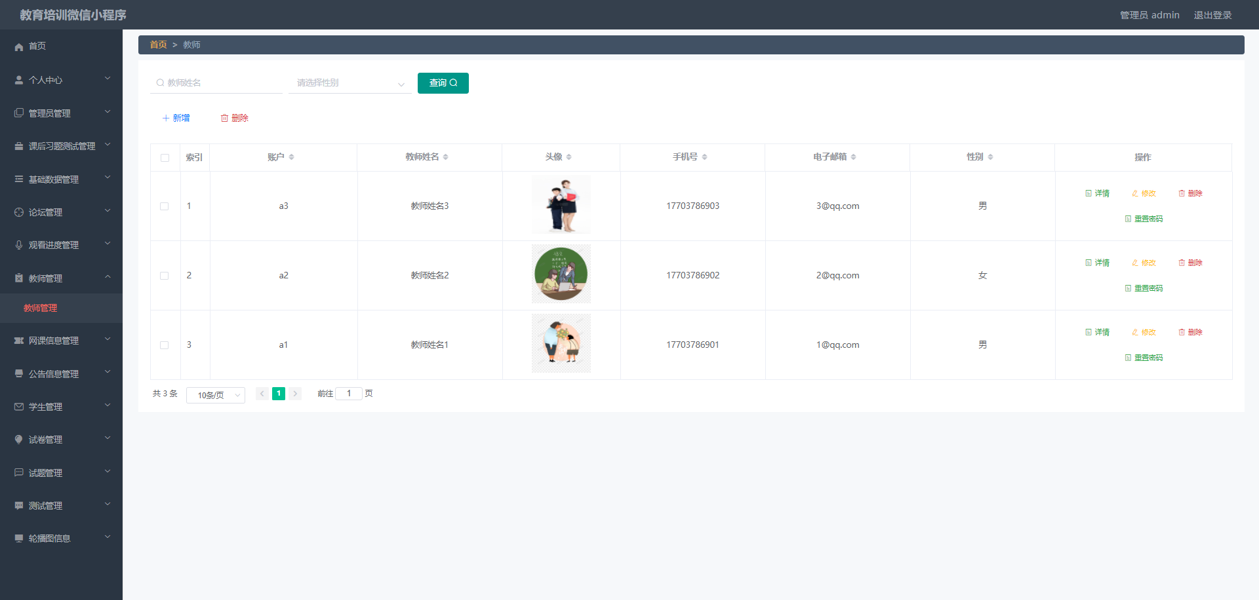
管理员功能实现
教师管理
教师信息包括手机号，教师姓名，教师性别等信息，管理员可以使用修改功能对有错误信息的教师信息进行更正，需要删除的教师信息也能使用删除功能及时删除。

Slide 9
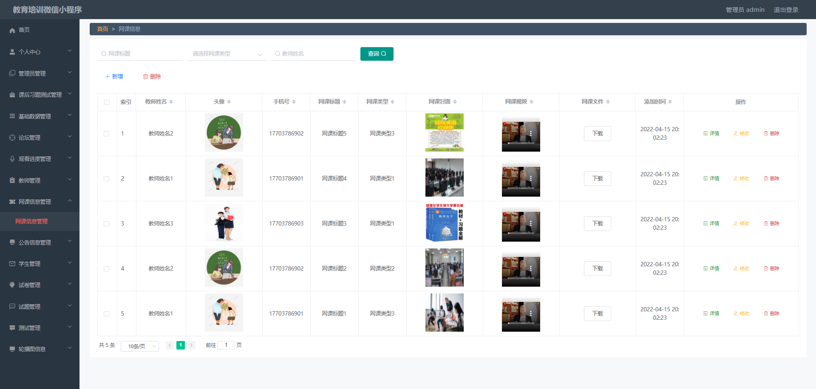
管理员功能实现
网课信息管理
网课信息包括网课视频，网课文件，网课标题，网课封面等信息，管理不仅需要上传网课文件，上传网课视频，还可以修改网课信息，可以对需要删除的网课信息进行删除。

Slide 10
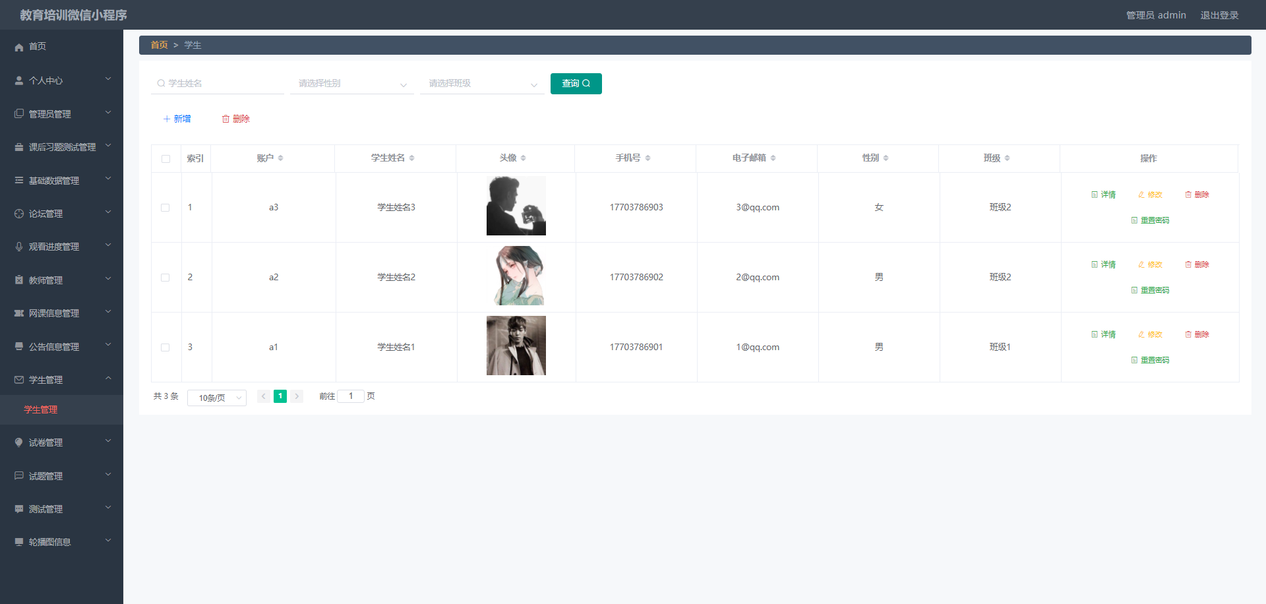
管理员功能实现
学生管理
学生信息包括性别，班级，手机号等信息，学生信息存在登记错误的情况，管理员则可以使用修改功能及时更正，需要删除的学生信息，管理员也能及时删除。

Slide 11
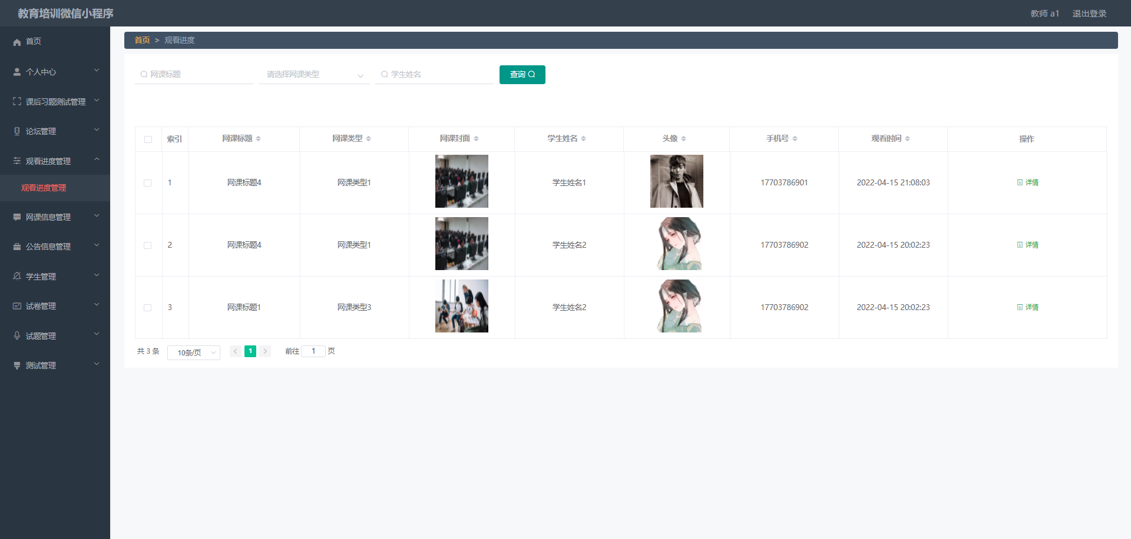
教师功能实现
观看进度查看
教师可以查看学生对于网课信息的查看进度情况，可以通过学生姓名查询学生对于网课信息的观看进度信息。

Slide 12
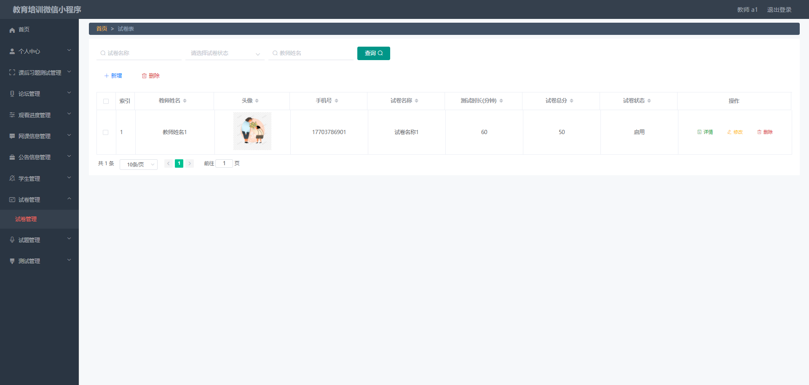
教师功能实现
试卷管理
教师可以设置试卷状态为启用或禁用试卷状态，可以修改试卷考试时长信息，以及修改试卷总分信息等，教师也能新增试卷，对之前新增的已经无效的试卷信息及时删除。

Slide 13
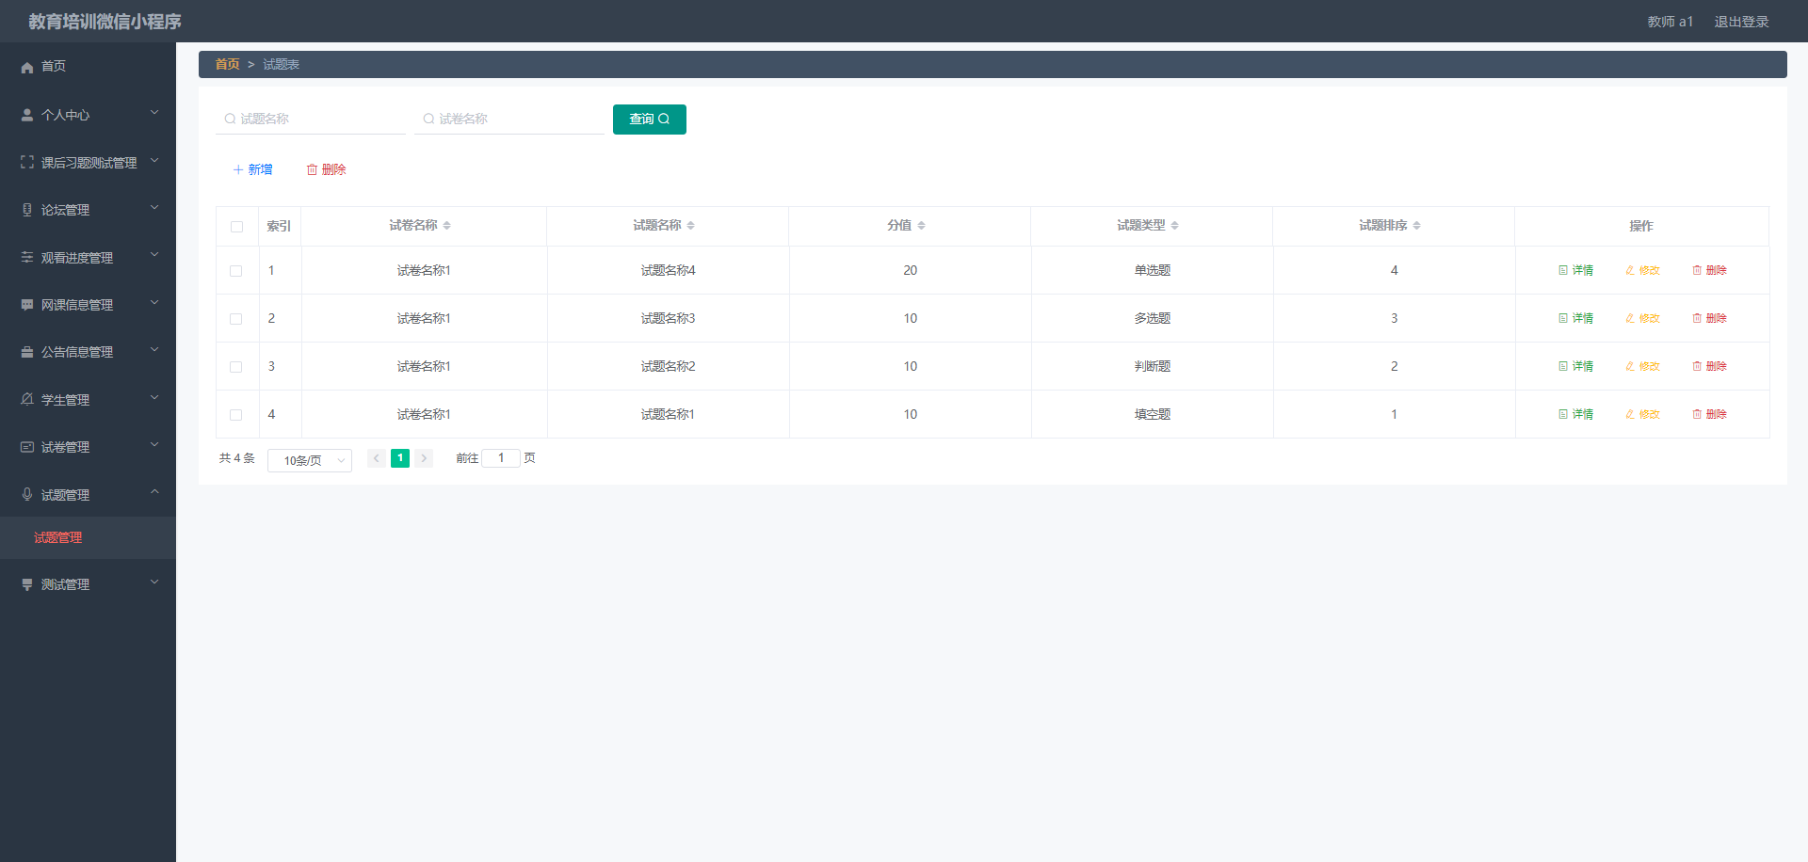
教师功能实现
试题管理
所有试卷都是由许多试题组成的，因此教师在组装试卷之前，先要对试题进行添加，以及及时更正登记有错误信息的试题信息，对于不需要的试题信息进行及时删除。

Slide 14
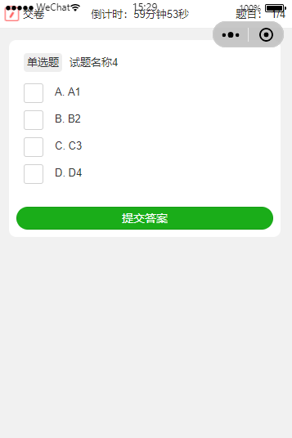
学生功能实现
在线答题
学生在试卷模块对需要答题的试卷进行答题，答题过程中不仅需要回答试题问题，还需要在试卷规定时间内提交答卷。

Slide 15
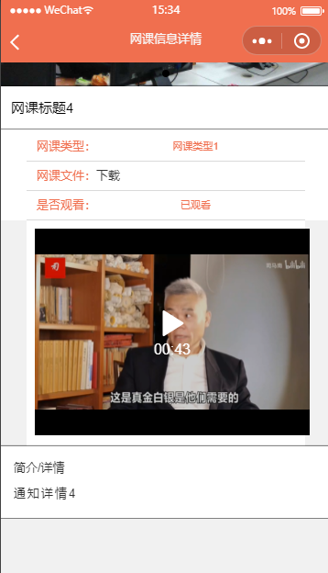
学生功能实现
网课信息
学生在网课信息界面中可以通过播放网课视频的方式进行学习，同时，该网课信息界面也展示了网课文件，学生可以下载网课文件。

Slide 16
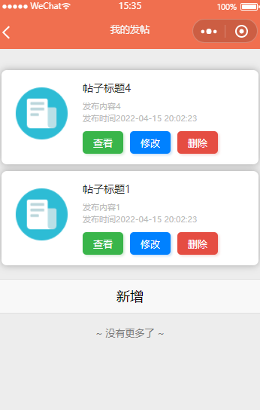
学生功能实现
我的发帖
学生在我的发帖界面中可以发布帖子，该界面展示的帖子都是学生自己发布的帖子，因此支持学生对帖子进行更改，删除。同时学生也能跟踪已发布的帖子，比如查看帖子的评论，学生也能回复帖子等

Slide 17
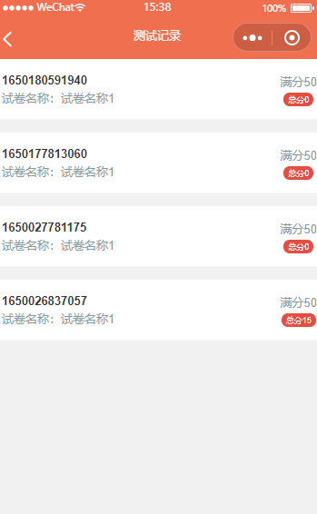
学生功能实现
测试记录
测试记录界面展示的信息都是学生对试卷答题产生的信息，学生不仅可以查看试卷答题的详细信息，包括试卷每道题的得分信息，以及学生对试题提交的答案信息等，除此以外，学生也能查看试卷的总体得分信息。

Slide 18
结论
教育培训微信小程序制作期间，我也遇到过一些难题，模块拆分不够精细，以及数据表需要设计几张表，还有对于开发技术的深度理论学习还不充分等，不过我能够通过网络或者通过学院提供的图书馆寻求解决办法。比如在不知道具体功能的情况下，我从网上下载了很多的与教育培训微信小程序相关的程序，分析了它们的功能之后，我再结合即将开发的教育培训微信小程序进行综合分析，选取了适合教育培训微信小程序的功能部分，再具体模块具体分析，设计专属项目功能。对于数据表的设计，先在图书馆学习，然后查看相似系统对于数据表的结构设计等知识，然后在本系统功能确定的情况下，结合本系统设计了配套的数据表，对于难度最大的开发技术部分，这是需要大量时间调试的，一般都是对基础数据的增加，更新，查询或修改方面的代码，然后把本系统能够运用的代码部分在简单更改后进行使用，又经过了简单的测试工作，最终呈现出一个完整的能够解决用户实际问题的教育培训微信小程序。该系统唯一不足的就是代码方面还有很多重复的部分，不够精简，还有用户操作本系统，对于用户的误操作行为，本系统还不能及时反馈，这也是一大缺点。

Slide 19
致谢
临走之际，对这几年的大学生活简单的进行了回想，发现自己学到的专业知识也增加了很多，在本专业上，自己也得到了一定的实操能力锻炼。这些成长都是我们的专业老师带来的，他们这几年辛苦教学，我们也从中获取了许多的专业知识，提高了个人的专业方面的能力，非常感谢他们。
还有一位老师也需要在此特别感谢，即论文指导老师。可以说最后这一年，跟指导老师接触比较多，指导老师在本专业上，非常全能，在我进行本课题的任务期间，导师给予我全面的指导，也能根据我的不足之处推荐合适的书籍让我查看，让我的能力得以提升，继而可以从容面对开发期间遇到的困难。
另外，我也要感谢我的寝室室友，还有我们班上的同学，从接到毕业项目任务之后，我们常常谈论各自课题进展的情况以及面临的问题，也经常互相鼓励对方要积极认真面对毕业项目，这种陪伴，让我在制作毕业项目期间并没有产生过多的焦虑，非常感谢他们。
最后时刻，我也要对我的大学校园表达谢意，我的大学校园是一个非常美丽的地方，而我这几年，在这么优美的环境下学习知识，我已经感到非常幸福。希望在今后能看到我的校园在众多师生共同努力下变得强大，校园的环境也将变得更加美丽。

